Slide 1
第一章 原子的结构模型
1-1 背景
1-2 卢瑟福模型
1-3 卢瑟福散射公式
1-4 卢瑟福公式的实验验证

Slide 2
§1-1 背景
电子的发现
电子的电荷和质量
阿伏伽德罗常数
原子的大小
原子领域的常用单位

Slide 3
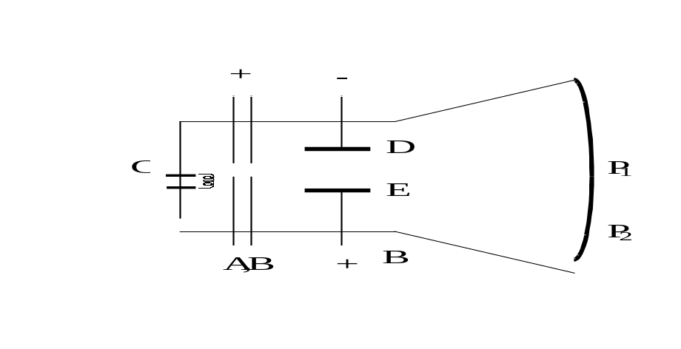
1-1-1 电子的发现
汤姆逊阴极射线实验(1897)
1833年法拉第提出电解定理，1874年斯通尼推算出基本元电荷的近似数值，并于1881年提出“电子”命名这些电荷的最小单位。真正从实验上确认电子的存在是1897年汤姆孙作出的。
阴极射线(C)⇒狭缝(A,B)⇒金属板(D,E)⇒荧光屏
D,E加电场E ⇒ 射线P₁ → P₂ ⇒ 阴极射线带负电
再加磁场B ⇒ 射线P₂ → P₁ ⇒ Bev=Ee ⇒ v=E/B
去掉电场 ⇒ 射线半径r ⇒ mv²/r= Bev ⇒e/m=E/B²r

Slide 4
汤姆逊通过阴极射线实验发现：
阴极射线带负电
得到电子的荷质比(e/m), 比氢离子荷质比大约一千倍。
阴极射线就是电子
随后分别测定了电子电荷和电子质量
实验的成功也因为高真空环境的获得。

Slide 5
1-1-2 电子的电荷和质量
密立根油滴实验(1910)
油滴实验是汤姆孙实验方法的改进版，通过多年的反复测量，并最终于1929年考虑空气粘滞性影响，得到精确的电子电量值：e = 1.602×10⁻¹⁹ C (库仑)
密立根发现电荷的量子化：任何电荷只能是 e 的整数倍。为什么电荷是量子化的？迄今还是物理学的未解之谜之一。
另外从电子和H⁺(质子）的荷质比，可以分别得到电子和质子的质量以及他们之间的质量之比，这个比值的大小决定了原子物理学的最主要特征。

Slide 6
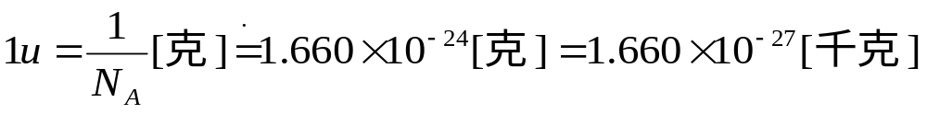
1-1-3 阿伏伽德罗常数
阿伏伽德罗常数是联系宏观和微观的一个物理量，它代表1 mol 物质所含分子或原子的数目：N_{A} = 6.022 × 10²³ mol⁻¹
原子质量单位 [u]：1 u ≡ 1 个 ¹²C 原子质量/12
原子质量 M [u] = 原子量 A [u]⇒例如: 1 个碳原子质量=12 u

Slide 7
1 u = 1/N_{A} （g） 1 g = N_{A} （u）
F = eN_{A} F 法拉第常量 F=9.648×10⁴ Cmol⁻¹
R = kN_{A} R 普适气体常量，k 玻尔兹曼常量
由此可见， N_{A} 是宏观质量单位（g）和微观质量单位（u）之间的比值，它起沟通宏观和微观之间的桥梁作用。

Slide 8
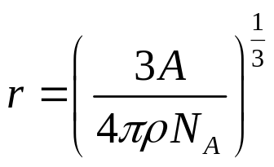
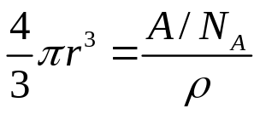
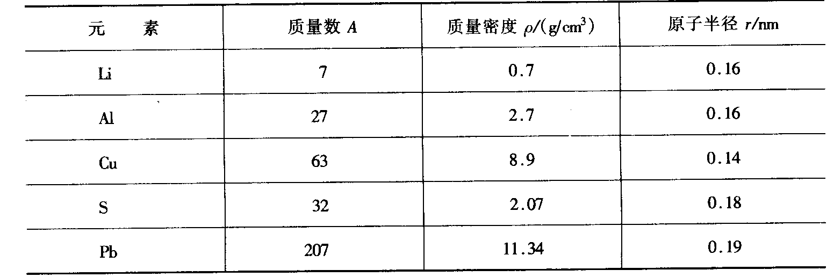
1-1-4 原子的大小
原子半径的估算
假设某原子的原子量为A，由该原子构成物质的质量密度为 ρ, 每个原子近似看作半径为r 的球，原子紧密堆积且忽略原子球之间的间隙，则

Slide 9
虽然不同原子的质量不同（相差几百倍），序原子数也不同，但原子半径的数量级却是相同的：r ~ 0.1nm ~ 10⁻¹⁰ m = 1 Å
也就是说原子的大小相对于质量来说几乎是相等的，这是经典物理无法回答的问题，后面将会看到这是由于原子的结构决定的。

Slide 10
1-1-5 原子领域的常用单位
能量单位：
质量单位（依据相对论质量能量关系E=mc²）：
长度单位：
组合单位：

Slide 11
§1-2 卢瑟福模型
原子正负电荷如何分布?
α 粒子散射实验
解释 α 粒子散射实验
Rutherford模型的提出

Slide 12
1-2-1 原子正负电荷如何分布?
电部分子发现以后，人们接受原子也具有结构，电中性原子 = 正电物质（携带原子绝大部分质量） + 负电物质（电子），问题是它们在原子内部如何分布，如何运动呢？
汤姆逊原子模型
正电荷均匀分布在整个原子球体内，电子镶嵌在其中的一些特定的环上（同心球壳上）。
卢瑟福的核型结构模型
原子是由带正电的原子核（体积仅占原子体积万分之一，质量却占原子质量的绝大部分）和核外作轨道运动的电子组成

Slide 13
1-2-2 α 粒子散射实验
怎样判定这两种模型的正确性呢？通过α粒子散射实验方法就可以作出明确的判断。
实验结果表明：绝大多数α 粒子都是小角度散射，大约有1/8000的 α 粒子可以发生大角度散射（> 90º）
对于这样的实验事实（α粒子能够发生大角度散射）,无法用汤姆逊原子模型加以解释，卢瑟福 (Rutherford) 提出的核式原子模型却可以完全解释，因为原子中正电荷集中在很小的体积内，排斥力才可能大到使α粒子发生大角度散射,后面具体分析。

Slide 14
卢瑟福核式原子模型及其 α 粒子散射实验结果示意图
原子核
+Ze

Slide 15
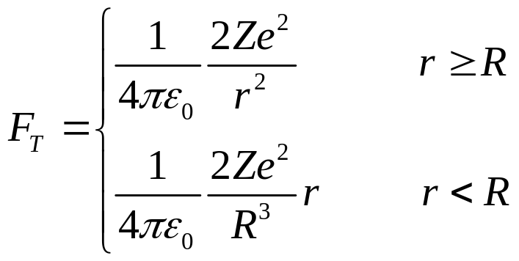
1-2-3 解释 α 粒子散射实验
首先定性地考虑一下：假设有两个大小，电荷和质量相同的带电球体，其中一个球的正电荷是均匀分布的（汤姆逊模型），另一个球的正电荷集中在球心（卢瑟福模型），暂不考虑负电部分的影响，即忽略电子的影响。用 α粒子(+2e)轰击这两个球，看看它们受到的作用力如何？
F
汤姆逊模型
R
r

Slide 16
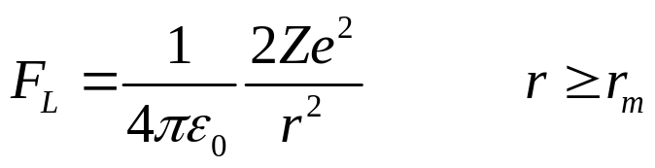
F
卢瑟福模型
R
r
当带电粒子远离两球时，两球的作用相同，但当带电粒子进入球内时，情况就大不相同。对电荷均匀分布的球，带电粒子受到的库仑力与r成正比，越靠近球心受力越小，所以较容易穿过，即散射角较小。对电荷集中在球心的球，带电粒子受到的库仑力始终与r²成反比，越靠近球心受力越大，方向发生较大改变的可能性大增，甚至有可能反弹回来，即散射角接近180º。

Slide 17
1-2-4 Rutherford模型的提出
α粒子散射实验否定了汤姆逊的原子模型，根据实验结果，卢瑟福于1911年提出了原子的核式模型。
其主要观点为：原子中心有一个极小的原子核，它集中了全部的正电荷和几乎所有的质量，所有电子都分布在它的周围.
怎样从实验上验证卢瑟福的原子模型呢？首先根据经典物理的方法，从理论上推导一个散射公式和实验上可以验证的散射截面公式，这些公式最终被盖革-马斯顿实验所验证，从此卢瑟福的核式原子模型被普遍接受。

Slide 18
§1-3 卢瑟福散射公式
1.库仑散射公式的推导
2.卢瑟福散射截面公式的推导

Slide 19
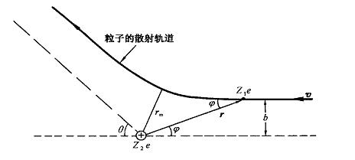
1-3-1 库仑散射公式的推导
如图所示：入射粒子能量为 E, 电荷Z₁e（α粒子： Z₁ =2）与电荷Z₂e 的靶核发生散射的情况
散射角
瞄准距离

Slide 20
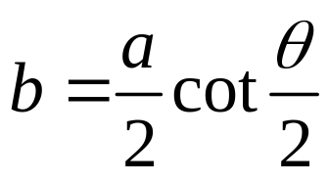
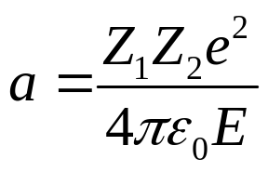
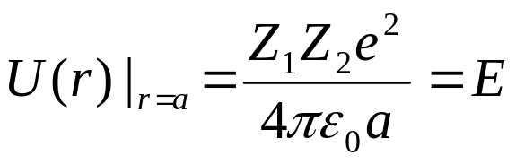
当带电粒子从远离靶核处运动过来，在靠近靶核时因为粒子与靶核之间的库仑排斥力，粒子的运动方向发生改变，即发生散射（碰撞），散射偏转角θ 满足库仑散射公式
其中 b 是瞄准距离，又称为碰撞参数，b 的含义：入射粒子与固定散射体无相互作用情况下的最小直线距离。
其中 a 是库仑散射因子，a 的含义：带电粒子与原子核的距离为a 时，其库仑势能等于粒子的初始动能

Slide 21
在推导库仑散射公式之前，我们先要对散射过程作出一些简化：
从经典物理的观点研究：粒子作经典的轨道运动；
弹性散射(碰撞):所以不考虑能量损失，不考虑粒子与靶核之间发生反应或俘获现象；
假定只发生单次散射；

Slide 22
粒子与原子核之间只有库仑相互作用（实际是屏蔽库仑势）；
忽略核外电子的作用；
原子核静止。（靶核重，晶体结构牢固）

Slide 23
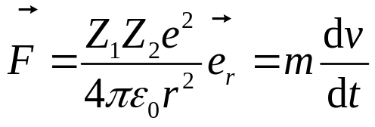
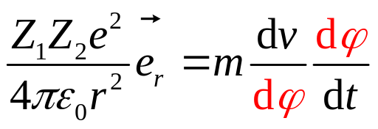
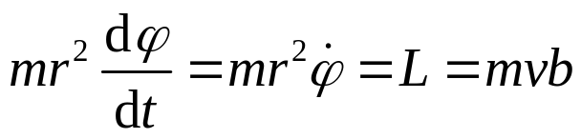
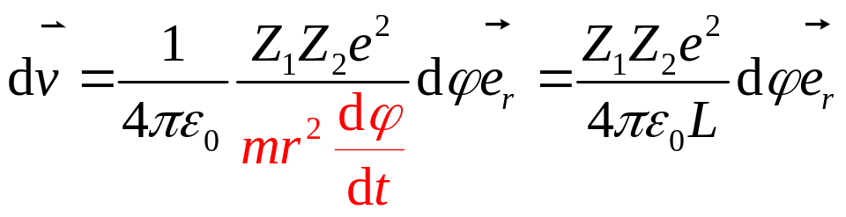
根据牛顿力学：
有心力，角动量守恒

Slide 24
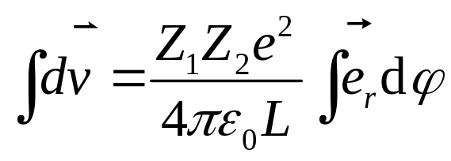
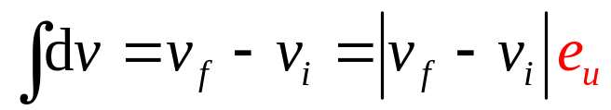
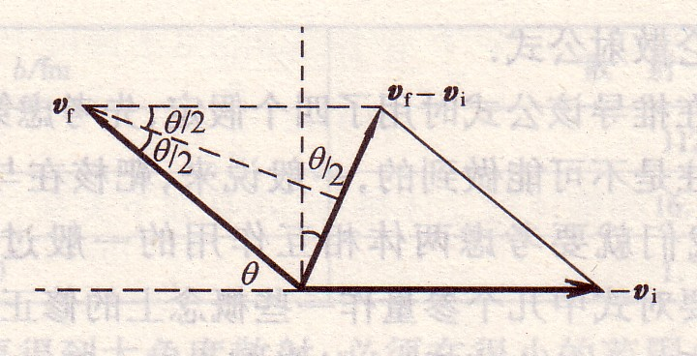
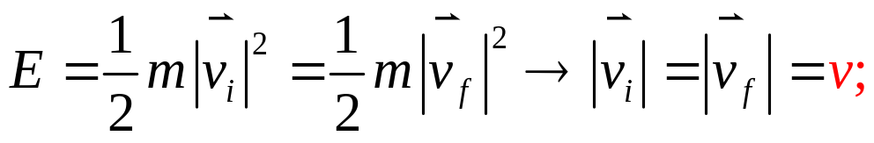
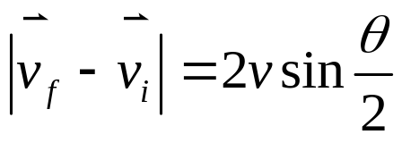

Slide 25
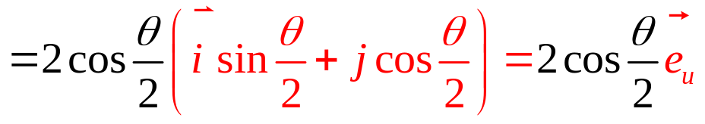
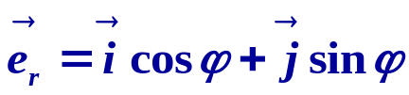

Slide 26
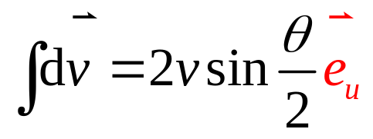
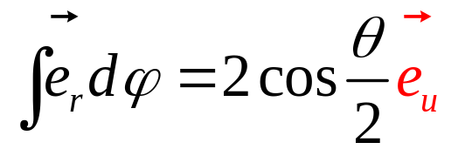
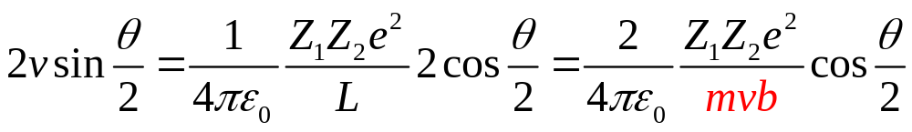
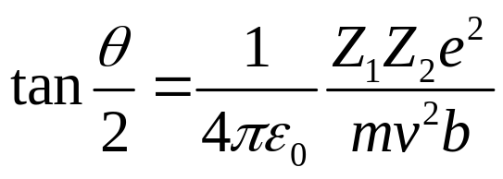

Slide 27
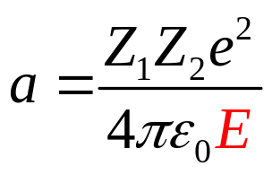


这就是理论上非常重要的库仑散射偏转角公式，瞄准距离 b 越小，则散射角θ 越大，只要 b 足够小，散射角θ 就可以大于 90°，这就解释了 α 粒子大角度散射的可能性。

Slide 28
1-3-2 卢瑟福公式的推导
库仑散射公式对核式模型的散射情形作出了理论预言，它是否正确需要实验检验，但单个粒子的瞄准距离 b 不能精确控制，也无法直接测量。因此必须用可观察的量来代替 b ，才能进行实验验证。
事实上，某个α粒子对某个靶原子的瞄准距离 b 可大可小，但是大量α粒子的散射却具有一定的统计规律。由库仑散射公式，散射角θ与瞄准距离b有对应关系，下面研究某个θ方向接受到的散射粒子数（可观测量）和入射粒子束流，及靶原子数之间的关系，进而得到散射截面的概念和著名的卢瑟福公式。

Slide 29
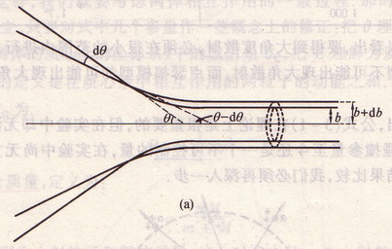
对入射的α粒子束来说，只要有相同的瞄准距离b，就会有相同的散射角θ 。所以凡是垂直通过靶上b~b+db 圆环面积 dσ 的粒子，必定散射到 散射到θ ~ θ-dθ之间的空心圆锥体(立体角dΩ)内。
dσ

Slide 30
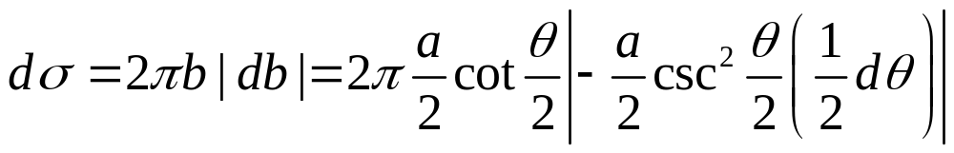
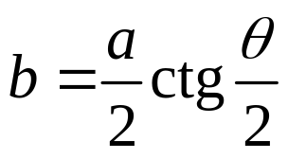
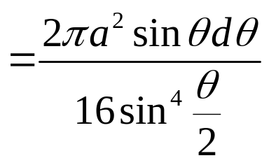
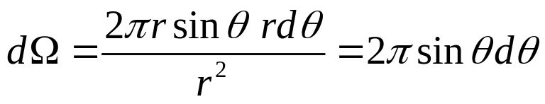
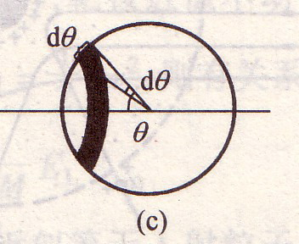

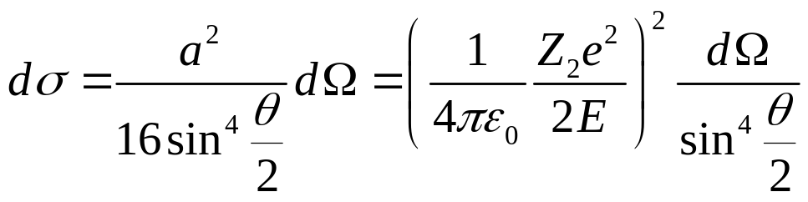
这个圆环的面积 dσ 可以表示为：
立体角dΩ

Slide 31

上式称为(微分)散射截面，它代表一个靶原子的有效散射截面，具有面积量纲，通常以靶恩作为截面单位，微分散射截面的单位为 b (靶)

Slide 32

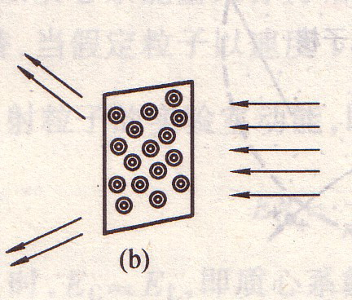
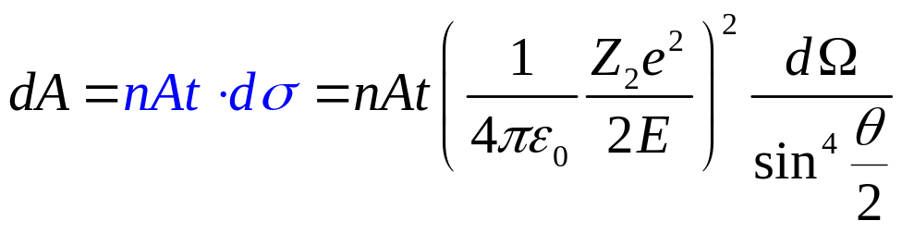
考虑一般的情况，靶上有很多原子，入射的当然也是粒子束。设靶厚 t ，面积 A，原子数密度 n （ ），质量密度 ρ，因为靶很薄，使靶中原子核互不遮挡,每个原子核都起相同的作用，即有一个同样的“环”，因此所有靶原子的有效散射截面为
入射 α 粒子数 N，经过靶散射后在θ 方向立体角 dΩ 内探测到的粒子数为dN ，则散射到θ 方向立体角 dΩ 内的概率为：

Slide 33
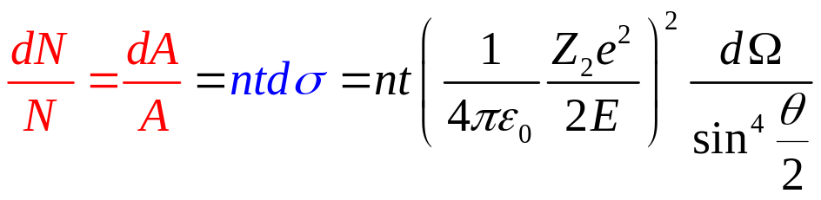
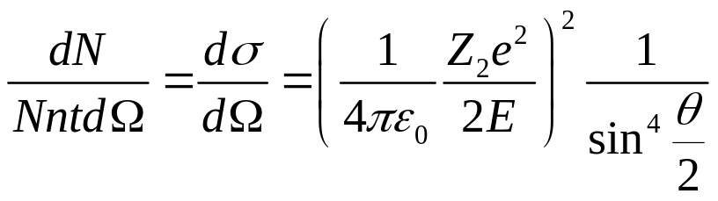
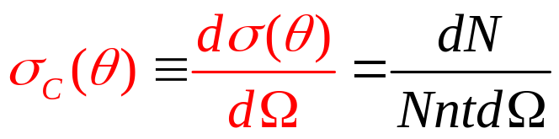
据此也有按照下述方式定义微分散射截面（教材定义，作业和考试采用此定义）
它的物理意义显然还是代表一种概率。

Slide 34
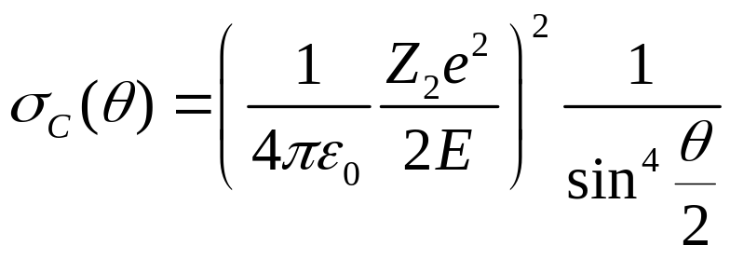
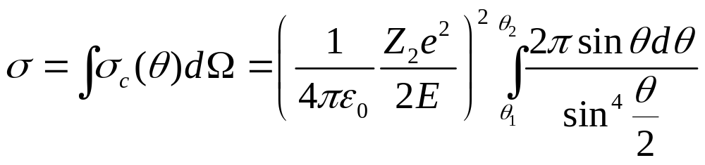
因此微分截面的表达为(著名的卢瑟福公式) ：
还可以定义总散射截面：

Slide 35
关于散射截面的理解
α粒子卢瑟福微分散射截面公式
总散射截面

Slide 36
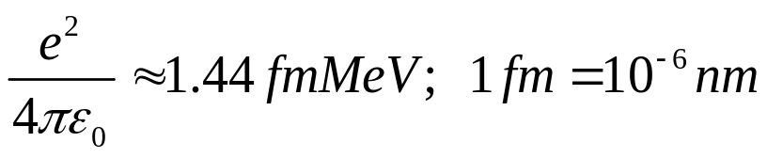
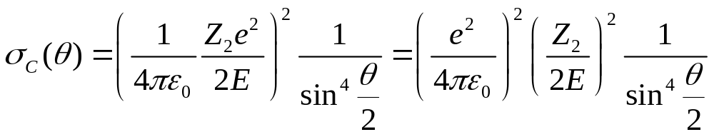
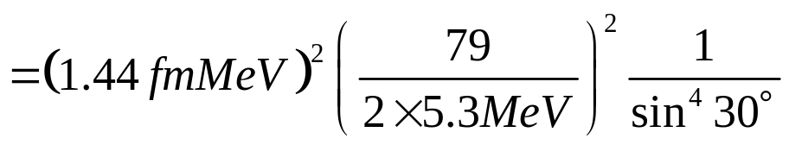
例1：α 粒子束流的能量为 5.3 MeV , 强度为5.30x10⁻¹² A，散射体为金箔，厚度为 1 μm , 密度为 1.93x10⁴ kg/m³, Z=79, A=197, 计算（1） α 粒子通过金箔在 60° 方向的散射截面； （2）散射角大于 90° 的 α 粒子占全部入射 α 粒子的比值；（3）在离金箔 0.12 m，散射角 60° 的方向有一个窗口面积为6.0x10⁻⁵ m² 的计数器，求1 min 内被金箔散射到计数器的 α 粒子数。
解（1）散射截面：

Slide 37
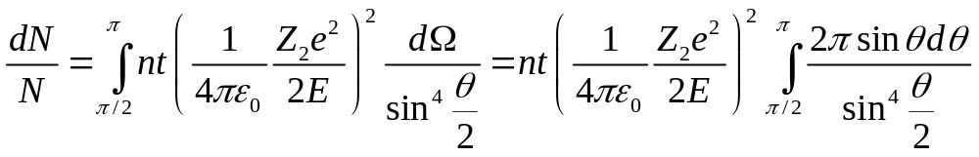
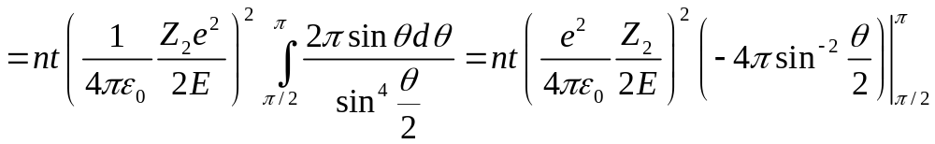
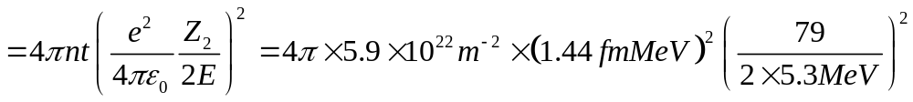

（2）根据卢瑟福散射公式：

Slide 38
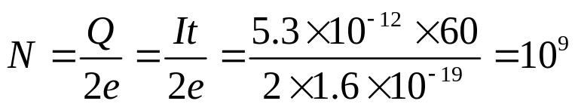
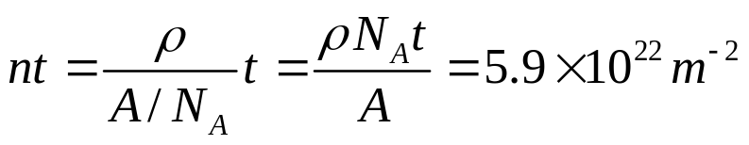
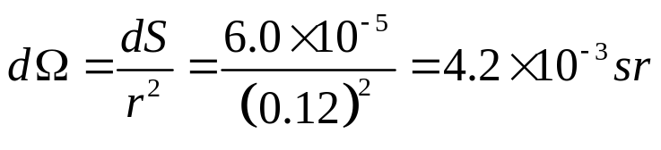

（3）1min内射向金箔的α 粒子数

Slide 39
§1-4 卢瑟福公式的实验验证
盖革 — 马斯顿实验
原子核大小的估计

Slide 40


1-4-1 盖革 — 马斯顿实验
卢瑟福理论：原子中带正电的部分集中在原子中心很小的体积中，但它占有整个原子99.9%以上的质量，在α 粒子散射实验中，α粒子在它外边运动，受原子核全部正电荷Ze的库仑力作用。若情况果真如此，那么实验结果应该与理论公式相符
从卢瑟福公式可以看出，根据实验条件不同，存在下面四种关系：

Slide 41




同一(α粒子源 E, 散射体 nt)
同一(散射体 nt,散射角)
同一(α粒子源 E, 散射体 n,散射角)
同一(α粒子源 E,散射角, nt)

Slide 42

盖革－马斯顿实验（1913）
α粒子：放射性元素发射出的高速带电粒子，其速度约为光速的十分之一，带+2e的电荷，质量约为4M_{H}。
散射：一个运动粒子受到另一个粒子的作用而改变原来的运动方向的现象。
粒子受到散射时，它的出射方向与原入射方向之间的夹角叫做散射角。
( a) 侧视图 (b) 俯视图。R:放射源；F:散射箔； S:闪烁屏；B:金属匣
实验结果：大多数散射角很小，约1/8000散射大于90°；极个别的散射角等于180°。

Slide 43

证实了上述规律（除了小角度散射和近180°散射），并且第一次通过卢瑟福公式从实验上得到原子的正电荷数 Z₂，这个数目等于元素的原子序数，因而更进一步证明卢瑟福散射公式和卢瑟福核式模型的正确性。

Slide 44


1-4-2 原子核大小的估计
卢瑟福公式成立的前提之一是假设库仑相互作用，也就是说α粒子必须始终在靶原子核外，实验与卢瑟福公式相符，正好说明α粒子还没有到达原子核的半径范围之内。
下面假定卢瑟福公式仍然适用的前提下估算α粒子最接近原子核的距离 r_{m}

Slide 45





Notes:
书中只讲了特殊情形

Slide 46


显然当 θ = 180° 时， α粒子与靶原子核发生对心正碰，这是α粒子能够接近原子核的最近距离 r_{m}
当 α 粒子（5.3 MeV）与²⁹Cu 作θ = 180° 散射时，卢瑟福公式仍然成立，根据上述公式估计：

Slide 47




1-4-3 对散射实验的几点说明
1. 关于小角度问题
根据卢瑟福公式，当θ很小时，在θ附近的立体角内接收到的粒子数 dN 可以大于入射粒子总数 N，甚至趋于无穷大，这是讲不通的。

Slide 48




因为小角度对应大的瞄准距离 b，当 b 与原子大小相当时，核外电子的作用不能完全忽略，这时α粒子与原子核之间不再是单纯库仑相互作用。特别地当 b 大于原子半径时，由于核外电子的屏蔽效应，原子呈电中性，库仑散射根本不会发生。所以当 θ 很小时，卢瑟福散射公式不能成立,存在一个临界的散射角 θ₀

Slide 49
2. 关于180°附近散射问题
在180°附近不到1°的范围内，实验观测到的散射截面远大于卢瑟福公式预测的结果。对于产生这个偏差的原因，可以用双原子模型解释：即一个原子核散射α粒子，另一个紧靠表面的原子核在α粒子散射之前和之后偏转它。可参阅：Jackman T. E. et al., Nucl. Instru. & Meth., 1981, 191:527

Slide 50

3. 关于靶原子核静止不动问题
在推导卢瑟福公式时，假定靶原子核静止不动，即散射过程中原子核无反冲，这只有当靶原子核质量远大于入射粒子质量时才适用。
如果取消这一假定，应该怎样修正卢瑟福公式呢？其实卢瑟福公式形式上仍然适用，只不过现在是相对质心系的，即把 θ，E 换成 θ_{c}，E_{c} 即可，这样的公式在理论上非常重要，但在实际使用时，必须把它转换到实验室坐标系。

Slide 51





在实验室坐标系中，假设入射粒子质量为m，初动能为E₀ ，考虑靶原子（质量为M）的反冲，散射后α粒子的动能 E 不等于 E₀，根据能量和动量守恒定律可以证明：
质心系
实验室系

Slide 52
1-5 卢瑟福模型的意义
意义：
  确定了原子的核式结构，电子和原子核是构成所有物质的普适成分，原子成为物理上的第一个典型的微观系统
  提出了一种研究物质微观结构的实验手段 ———通过粒子束在靶物质上的散射，可以了解未知的微观结构.
卢瑟福模型的不足:
  原子稳定性(加速运动→辐射能量→原子崩溃)
  原子同一性(原子与太阳系,取决于初始条件不同)
  原子再生性(原子与太阳系，相互作用后能否复原)

